Slide 1
Индивидуальный проект
Город: Омск
Площадка: МОУ “СОШ № 120’’
Учащийся: Спесивов Александр
Преподаватель: Шелехов Олег Юрьевич
Дата: 22 мая 2123 года

Slide 2
Мобильное приложение, позволяющее переводить текст с русского языка на азбуку Морзе и обратно. Можно использовать для шифрования сообщений
Суть приложения

Slide 3
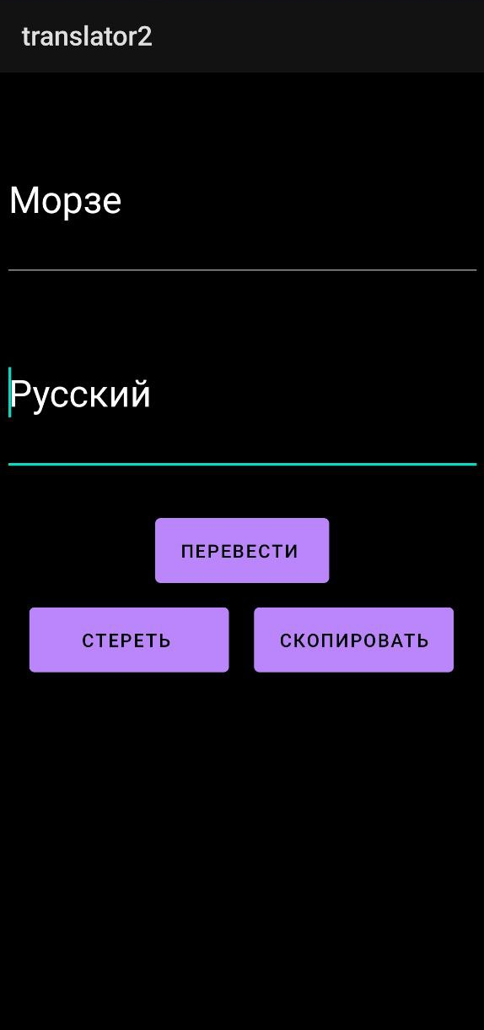
Демонстрация работы
На скрине мы видим 2 текстовых поля и 3 кнопки.
В нижние текстовое поле вводится текст на русском языке.
В верхнее поле выводится перевод
3 кнопки, каждая из которых выполняет то действие, которое на ней написано.

Slide 4
Заключение
В заключение хочу сказать что в процессе написания своего проекта я многому научился и много узнал, но у меня ещё есть идеи как можно улучшить моё приложение, например можно сделать следующее:
Добавить перевод с английского на азбуку Морзе и обратно
Сделать отправку перевода на почту

